Slide 1
Logo scuola
A scuola di Astroparticelle
12 Maggio 2022
III A
Liceo Matematico
I raggi cosmici e il rilevatore per muoni
Cosmic Ray Cube
Argenziano Federica
Bozzella Antonio
Caporale Antonio
Cavaliere Matteo
Colarusso Giuseppe
Criscitiello Fiore
Di Donna Simone
Giova Antonio
Guarino Mario
Magliaro Antonio
Marallo Eugenio Pio
Melillo Angela
Melillo Angelo
Minucci Carmine
Multari Augusto
Possemato Erica
Ruggiero Giulio
Satalino Ruggero
Sessa Alessandro
Tecce Michele
Zito Gaia
Tutor interno: Carmela Carullo
Napoli, 12/05/2022
Tutor esterno: Roberta Colalillo

Slide 2
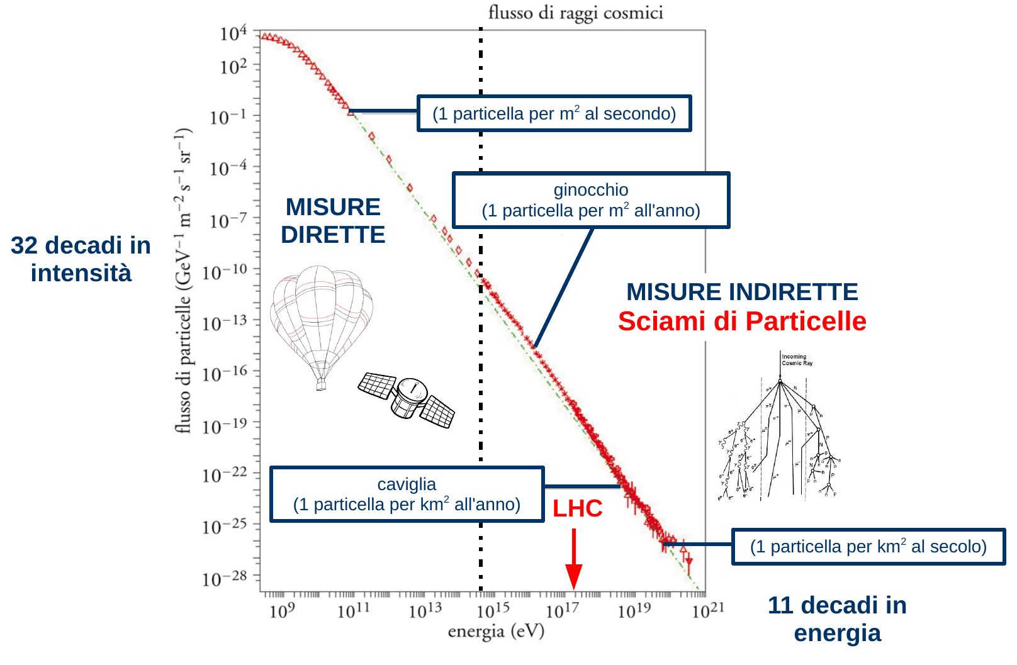
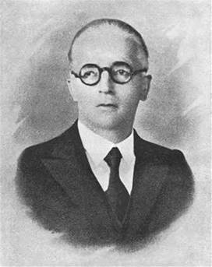
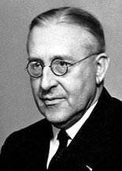
I raggi cosmici
Spettro dei raggi cosmici
I raggi cosmici sono particelle e nuclei atomici di alta energia che, muovendosi quasi alla velocità della luce, colpiscono la Terra da ogni direzione
I raggi cosmici di alta energia (particelle primarie), quando attraversano l'atmosfera terrestre, collidendo con i nuclei da cui è composta, danno vita agli sciami di particelle, chiamate particelle secondarie, che sono quelle che arrivano e studiamo a terra. Gli sciami sono fatti da più componenti: la più abbondante al suolo è quella muonica.
Domenico Pacini 1883-1964
Victor Hess 1878-1984
32 decadi in energia

Slide 3
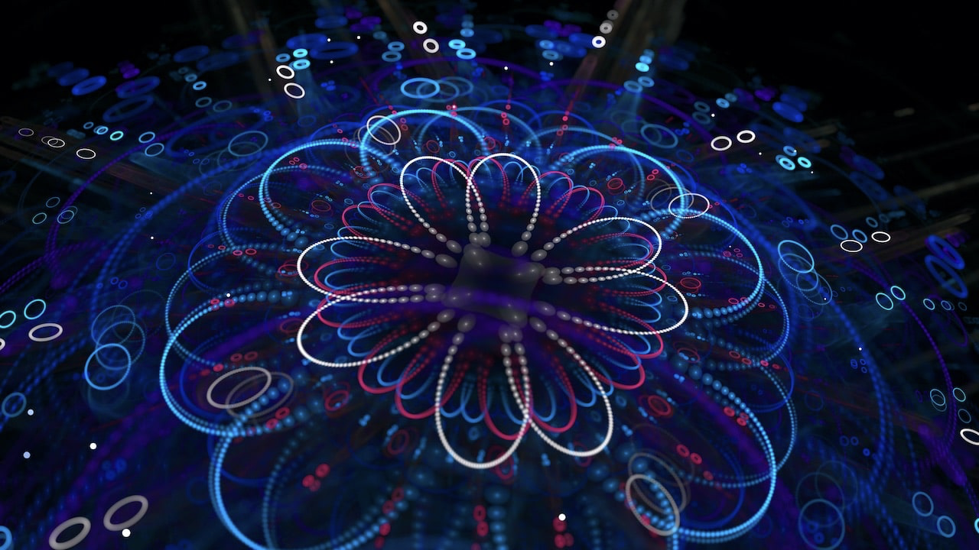
I muoni
Cosa sono?
I muoni sono particelle instabili caratterizzate da una vita media brevissima, circa 2 milionesimi di secondo.
In questo tempo percorrono distanze dell’ordine di decine di chilometri, viaggiando a velocità prossima a quella della luce. Secondo la fisica classica questo è un mistero che viene risolto dalla fisica relativistica.
È da sottolineare che siamo continuamente attraversati da queste particelle, in particolare da 1 muone per ogni cm² ogni minuto, ma noi non ce accorgiamo se non grazie ad un rilevatore di particelle, come ad esempio il Cosmic Ray Cube (CRC), il cui obiettivo è quello di contare e rilevare la traccia della radiazione cosmica invisibile più penetrante, quella costituita dai muoni.

Slide 4
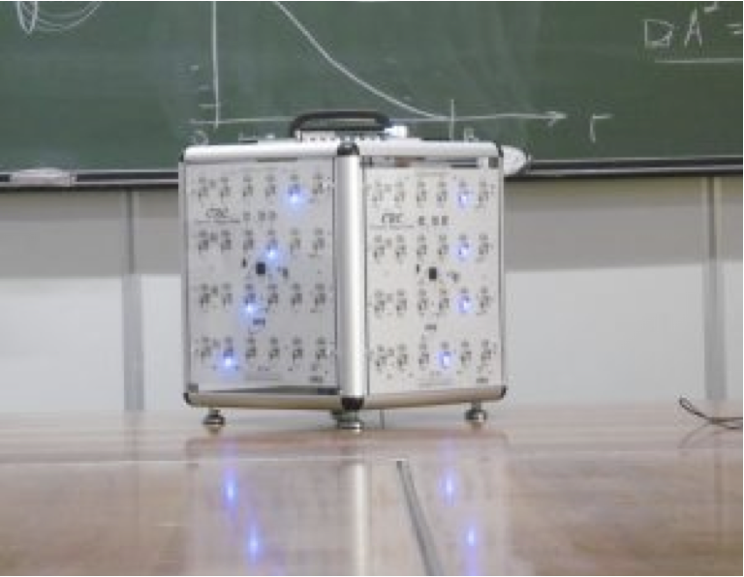
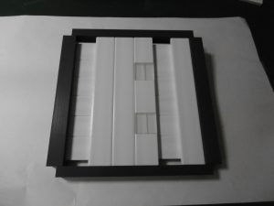
Cosmic Ray Cube
rilevatore
Il telescopio per muoni cosmici CRC è un rilevatore costituito da 4 piani di materiale scintillante. Ogni piano è costituito da 12 bacchette di scintillatore, sei sono allineate in una direzione e sei sono sovrapposte alle prime in direzione ortogonale.
bacchette di scintillatore
Quando la particella carica attraversa la bacchetta di scintillatore, produce luce che viene raccolta da una fibra ottica posta al centro della bacchetta.
La luce portata all’estremità della bacchetta viene poi letta da un fotosensore che la trasforma in segnale elettrico che a sua volta attiva le luci dei led.
Il rilevatore si comporta sia come TRACCIATORE che come CONTATORE.

Slide 5
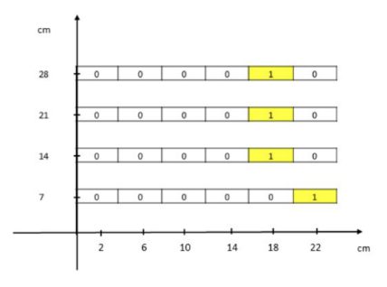
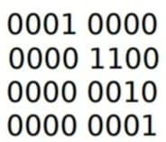
Tracciamento dei muoni
A PARTIRE DAI DATI FORNITI DAL COSMIC RAY CUBE
Le tracce dei muoni sono tridimensionali.
Il CRC ci permette di vedere le proiezioni delle tracce sui due piani zx e zy.
Ricostruiamo la traccia bidimensionale
Il telescopio invia i dati in sistema esadecimale.
Successivamente li convertiamo in sistema binario e, conoscendo le dimensioni del telescopio, trasformiamo gli 1, che rappresentano i pixel accesi, in coppie di punti del piano, ottenendo così una tabella in centimetri. Con questa, grazie ad Excel, ricostruiamo le rette, cioè le proiezioni della traiettoria del muone nel piano.

Slide 6
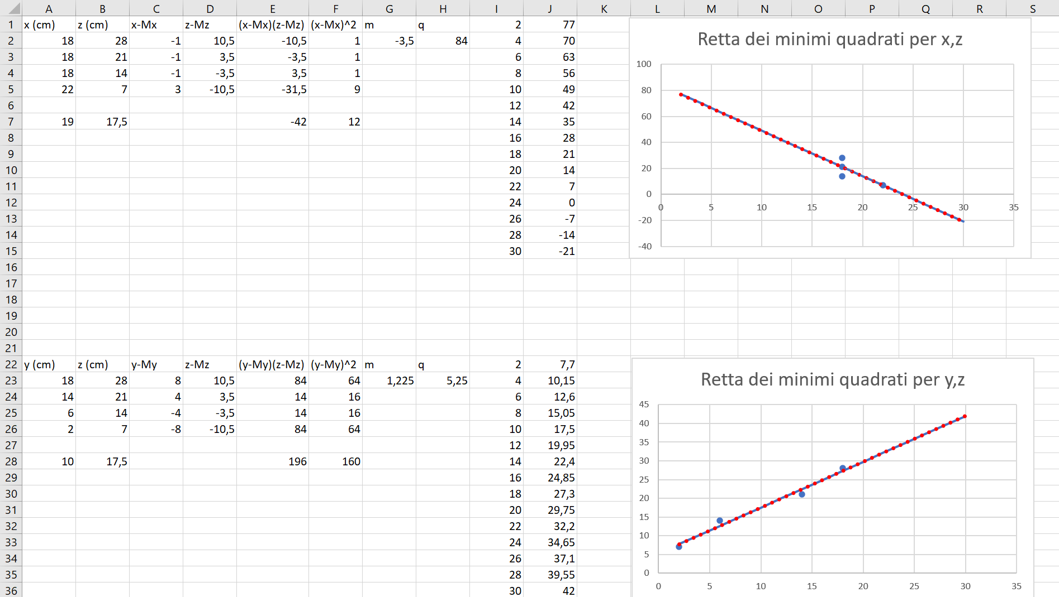
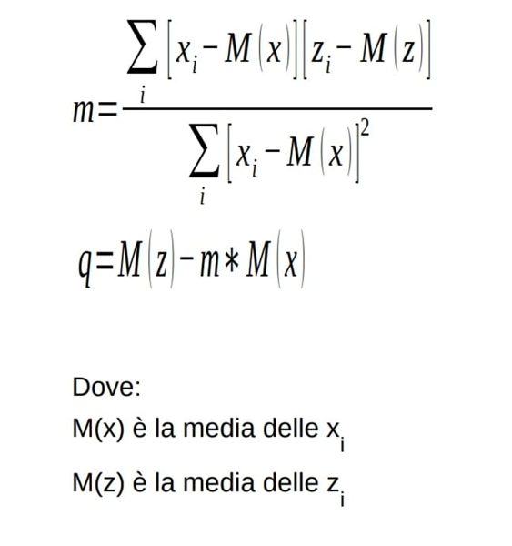
Proiezioni nei piani zx - zy

Slide 7
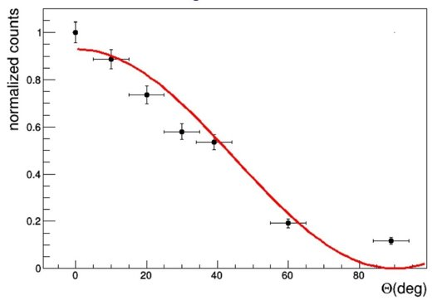
Assorbimento atmosferico
Oltre al tracciamento ci siamo occupati anche del conteggio dei muoni e del loro assorbimento.
In particolare, durante la decima edizione dell’ International Cosmic Day (ICD) del 10 Novembre 2021, abbiamo sperimentato l’assorbimento atmosferico.
I muoni, viaggiando in atmosfera, perdono man mano sempre più energia fino a quando non decadono. Questo si ripercuote sul flusso osservato a terra.
Infatti, a 0°, ossia per particelle che arrivano perpendico-
larmente alla superficie terrestre e che quindi compiono un
percorso più breve, il flusso è massimo, mentre diminuisce
all’aumentare dell’angolo tra la direzione di incidenza e lo
zenit. A 90° il flusso è minimo e i pochi muoni che
arrivano sono molto energetici.
La funzione che descrive il flusso di muoni a terra è la seguente:
I(θ)=I₀*cos(θ)

Slide 8
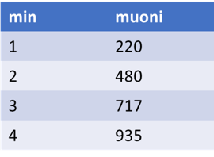
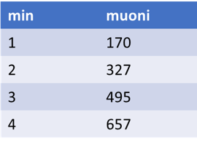
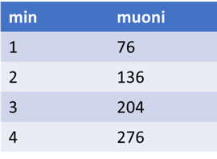
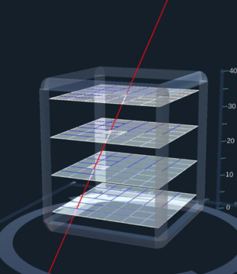
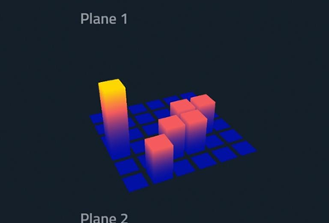
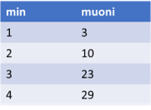
Diverse condizioni di conteggio
Oltre al lavoro precedentemente illustrato, durante le varie lezioni del matematico con la prof.ssa Colalillo, abbiamo osservato altre condizioni di assorbimento del flusso di muoni e abbiamo constatato la differenza tra gli elettroni e i muoni.
Come si può notare dai dati, man mano che consideriamo sempre più piani il numero di
particelle cariche rilevate (muoni ed elettroni) diminuisce poiché essendo gli elettroni meno
penetranti, non riusciranno ad attraversare tutti i piani. Dunque chiedendo di salvare solo gli eventi che hanno almeno un pixel acceso per ognuno dei quattro piani, stiamo rilevando principalmente muoni.
due piani dall’alto
tre piani
quattro piani​
eventi
eventi
eventi
Abbiamo poi deciso di cambiare il settaggio della soglia del telescopio, raddoppiandola da 0,25 mV​ a 0,50 mV:​
quattro piani​
eventi
Possiamo notare che aumentando la soglia richiesta, avremo sempre meno particelle cariche con segnale che superano la soglia.

Slide 9
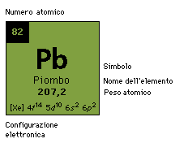
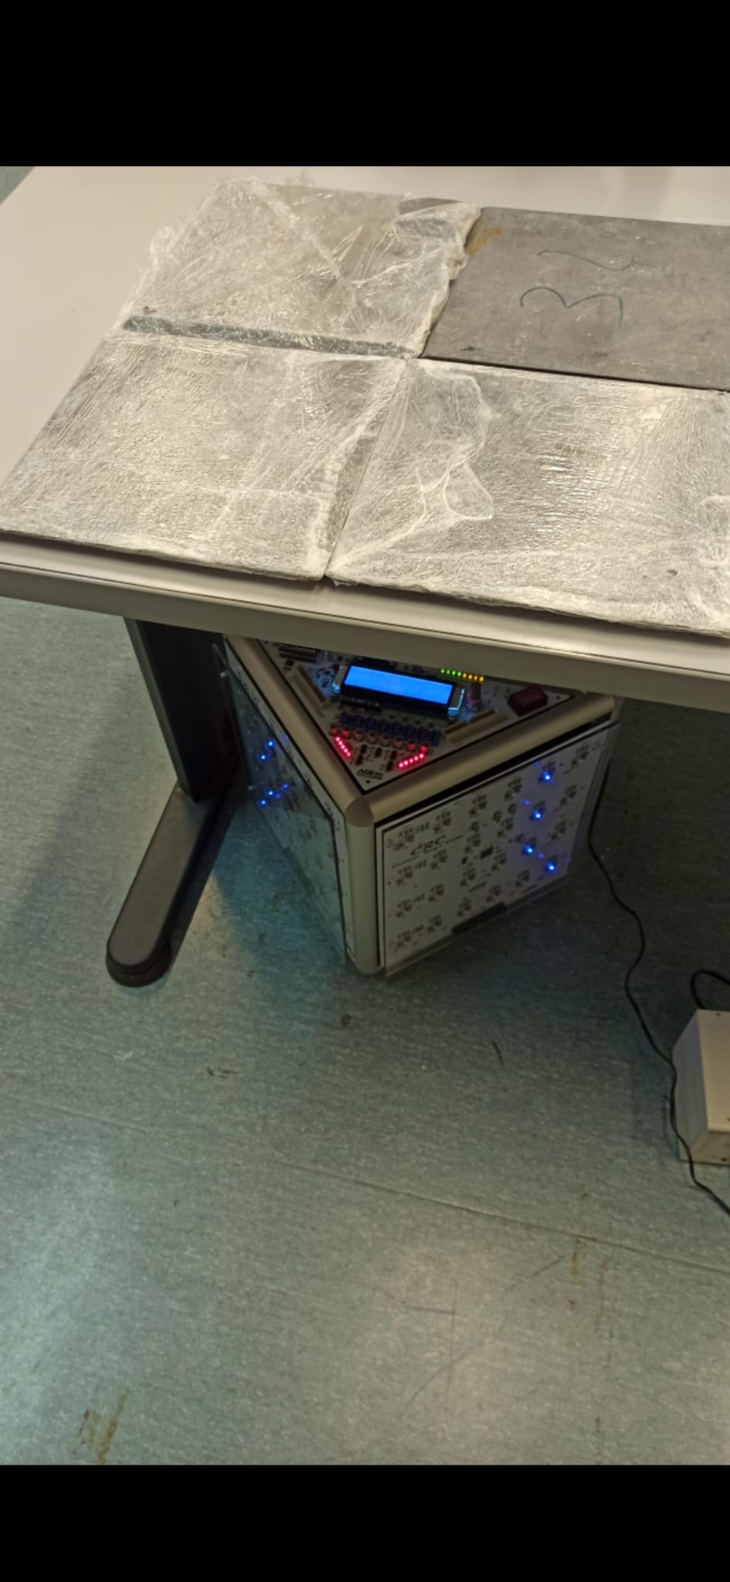
ASSORBIMENTO CON LASTRA DI PIOMBO
Dopo aver visto questi due aspetti di assorbimento, ne abbiamo osservato un ultimo, ovvero l’assorbimento con una lastra di piombo.
Se posizioniamo una lastra di piombo sopra il nostro rivelatore, possiamo notare come il numero di muoni sia sempre minore, questo perché, essendo il piombo un materiale molto denso, sarà sempre più difficile per le particelle cariche attraversarlo.

Slide 10
Abstract
In questi 4 mesi siamo andati alla scoperta dei raggi cosmici e in particolare dei muoni. Li abbiamo monitorati attraverso il CRC che ci consente di osservare le loro tracce e di contarli.
Utilizzando le nostre conoscenze matematiche e di Excel, abbiamo ricostruito le tracce dei muoni a partire dai dati raccolti.
Infine, abbiamo analizzato il concetto di assorbimento dei muoni misurando il loro flusso a terra in diverse condizioni.

